Slide 1
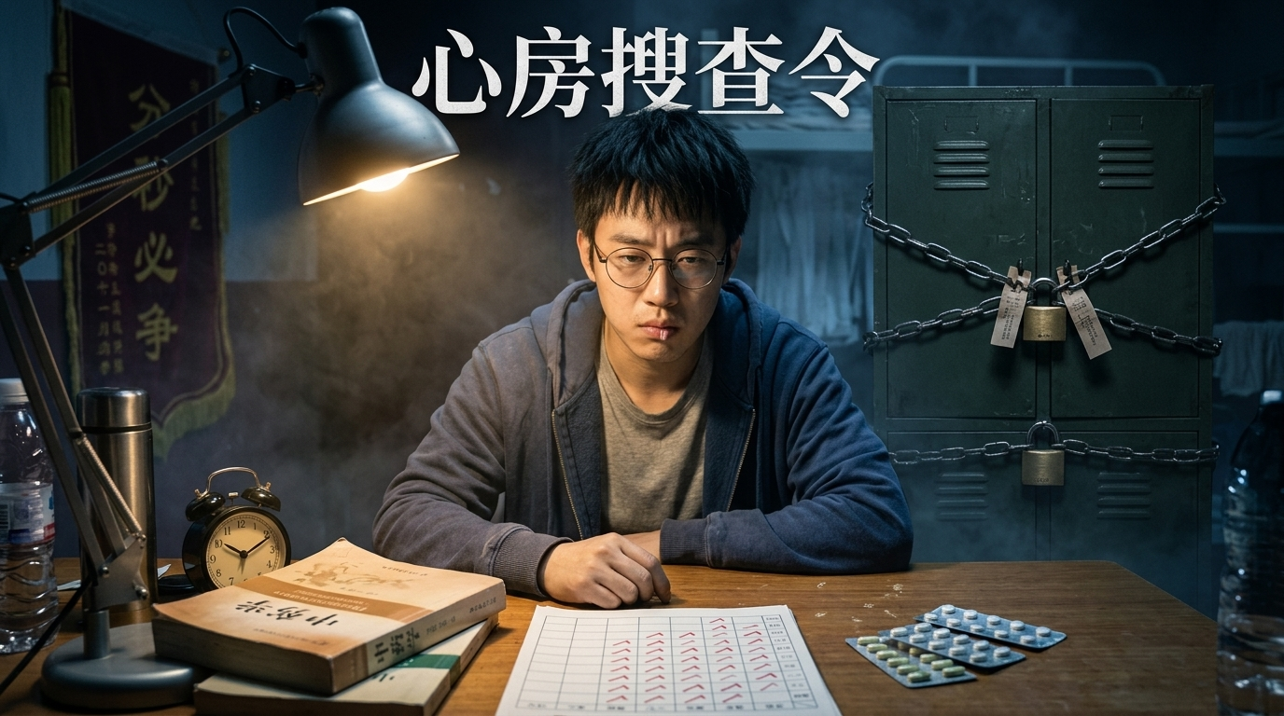
第十四届校园心理情景剧大赛 · 舞台放映
2024级数据科学与大数据技术班
电影分镜剧照与现场放映演示文稿 ｜ 《心房搜查令》 ｜ 16:9 全屏画幅
Notes:
【幕前准备 / 封面放映】
• 剧情节点：大赛报幕、大幕未启、观众入场。
• 触发切页时机：主持人报幕完毕，舞台灯光全暗，全场静止，赵学衡在桌前坐定吃面时，切入第 2 页（第 1 幕）。
• 舞台灯光设计：全场暗光，聚光灯缓缓准备。
• 现场音效与配乐：低沉机械钟表滴答声隐约渐入。
• 放映员实操指南：保持封面稳定放映，等待舞台开场指令，切忌误触翻页。

Slide 2
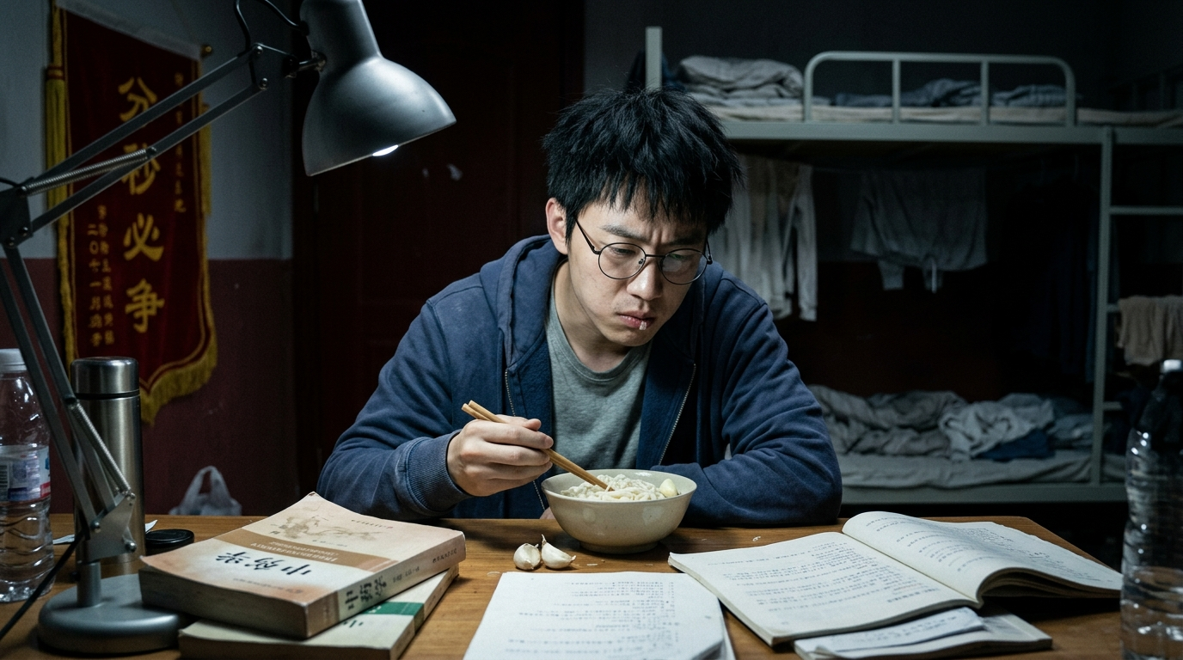
Notes:
【第 1 幕：宿舍暗潮 · 寡淡清汤面与伪装】
• 剧情节点：赵学衡深夜孤光吃清汤面嚼生大蒜，强装自律背诵中药方歌。
• 触发切页时机：赵学衡大喊“进！门没锁！大晚上的谁啊？”，门口急促敲门声响起、郝朋程澄推门瞬间，切入第 3 页（第 2 幕）。
• 舞台灯光设计：昏暗清冷台灯，局部顶光打在桌面，四周陷入暗影。
• 现场音效与配乐：沉重机械钟表滴答声、压迫感低音铺垫。
• 放映员实操指南：盯紧敲门动作与推门瞬间，迅速切页，配合走廊光倾泻。

Slide 3
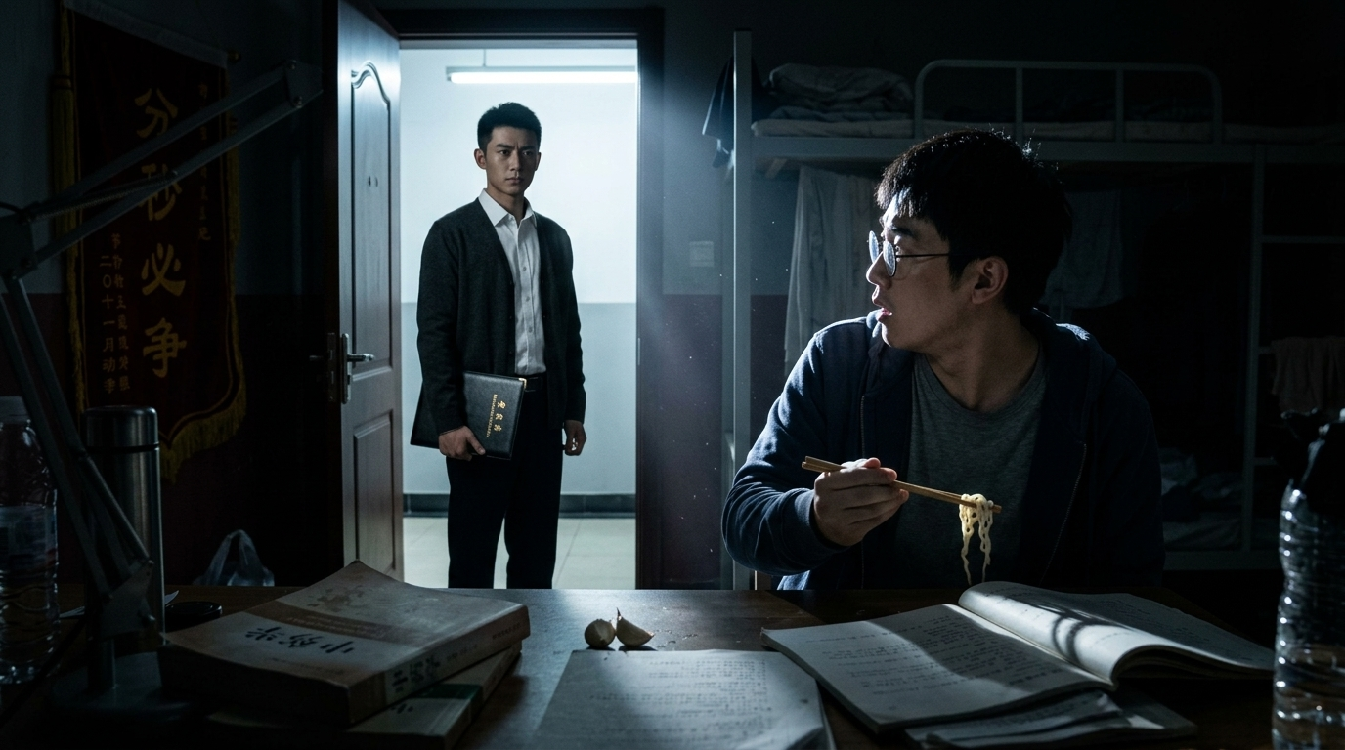
Notes:
【第 2 幕：门口对峙 · 走廊白光与心理搜查官】
• 剧情节点：郝朋夹公文夹推门而入，走廊光切入，赵学衡筷子悬停，郝朋挑明搜查任务。
• 触发切页时机：赵学衡笑称“我就是个遵纪守法、本本分分的大三穷学生啊！”，郝朋回应“你是不是本分，看看就知道了。程澄，查一查他的桌面和公开记录”时，切入第 4 页（第 3 幕）。
• 舞台灯光设计：房门骤开，走廊刺眼冷白强光斜切入室，强明暗反差剪影。
• 现场音效与配乐：门骤开撞击声、心跳急促骤停音效。
• 放映员实操指南：两人言语交锋，在郝朋下令搜查桌面时切页。

Slide 4
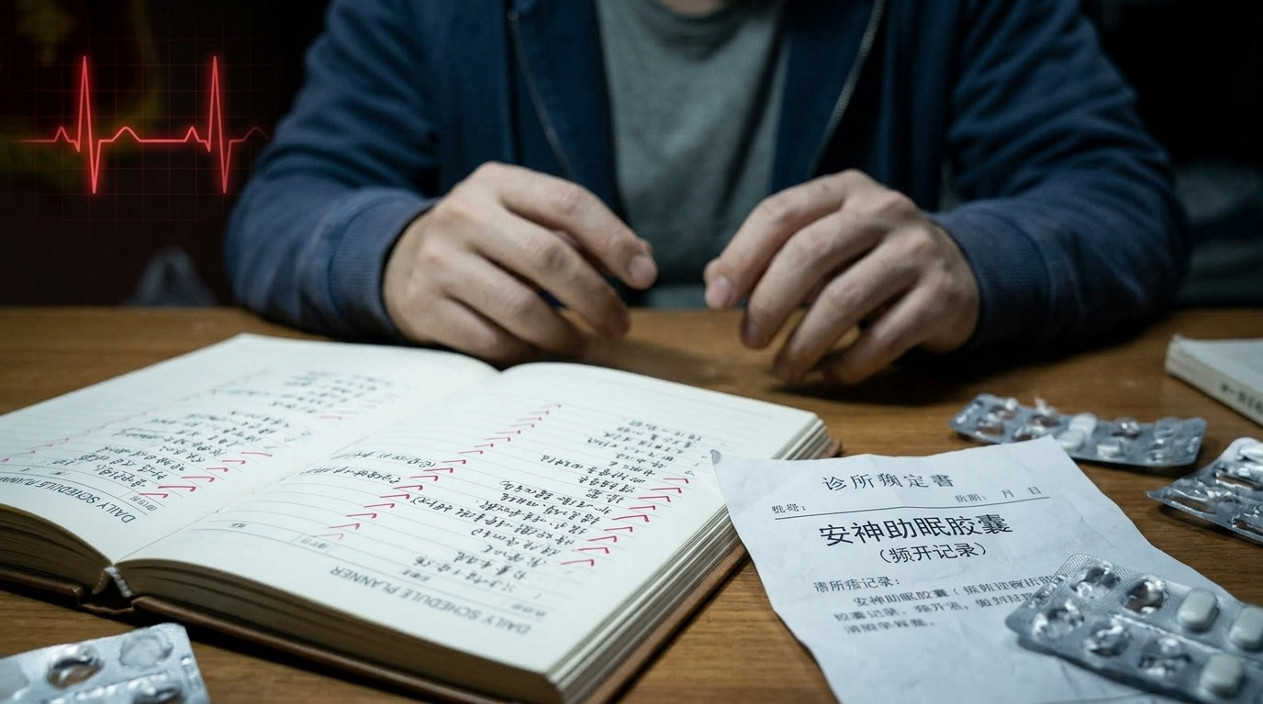
Notes:
【第 3 幕：宿舍交锋 · 打卡神话与助眠药单】
• 剧情节点：程澄翻出100%打卡本，郝朋直击失眠多梦与助眠药单，出示通行证移步暗室铁柜。
• 触发切页时机：郝朋展开通行证“既然书桌查不出什么，那咱们就换个地方——移步去你的专属‘大宅’看一看”，演员移步储物柜时，切入第 5 页（第 4 幕）。
• 舞台灯光设计：桌面局部特写聚光，背景隐现微弱心电红光。
• 现场音效与配乐：心跳重锤加速，低沉大提琴旋律压抑切入。
• 放映员实操指南：郝朋亮出《心房关怀通行证》并移步铁柜时切页。

Slide 5
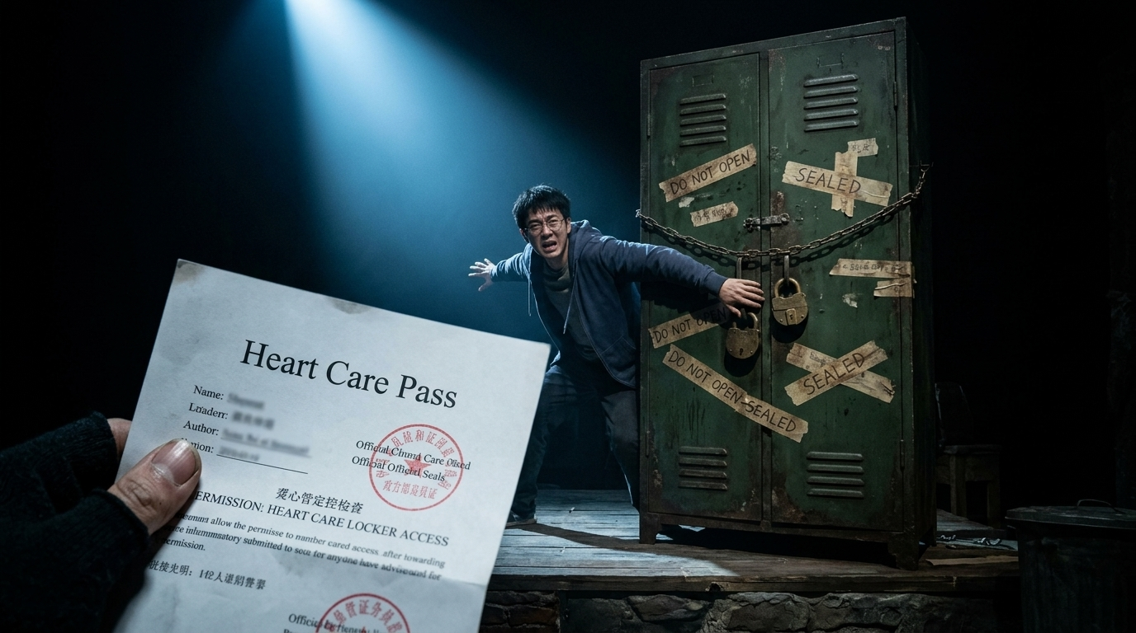
Notes:
【第 4 幕：暗室铁柜 · 三把铜锁与死守柜门】
• 剧情节点：储物柜三把黄铜大锁，赵学衡以身死死挡柜，郝朋程澄合力拉开赵学衡、钥匙入锁。
• 触发切页时机：程澄大喊“起开！”，钥匙入锁发出刺耳金属声、柜门猛然被拽开瞬间，切入第 6 页（第 5 幕）。
• 舞台灯光设计：舞台骤暗，刺目冰蓝垂直追光打在储物柜上，两侧陷入深暗。
• 现场音效与配乐：钥匙插入铜锁刺耳扭转声、沉重铁链撞击声。
• 放映员实操指南：柜门拽开、开锁金属声响起的瞬间精准切页！

Slide 6
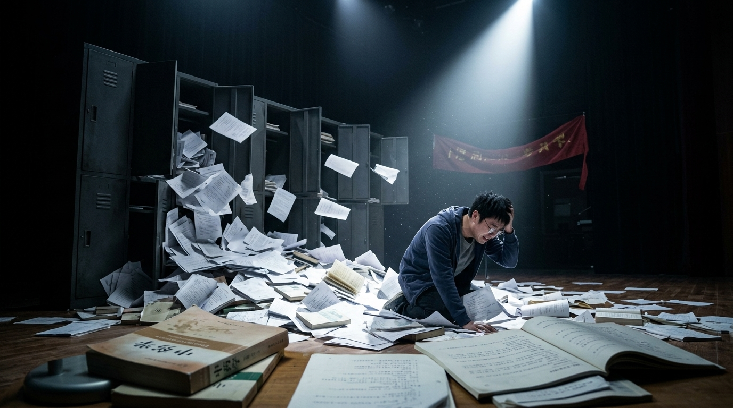
Notes:
【第 5 幕：书籍雪崩 · 资料海啸与痛哭溃堤】
• 剧情节点：柜中讲义如雪崩倾倒，未拆封资料散落一地，赵学衡瘫坐痛哭崩溃，自白冒名顶替恐惧。
• 触发切页时机：赵学衡嘶喊“我快被这些纸压死了！我快被逼疯了！！”，舞台静止抽泣，林凡携紫竹笛缓步上场时，切入第 7 页（第 6 幕）。
• 舞台灯光设计：单束苍白顶光刺射倾泻的书海，戏剧大冲突追光。
• 现场音效与配乐：低沉压抑弦乐极速高潮、重锤心跳轰鸣达到顶点。
• 放映员实操指南：高潮哭诉结束，林凡上台递步时切入温情画面。

Slide 7
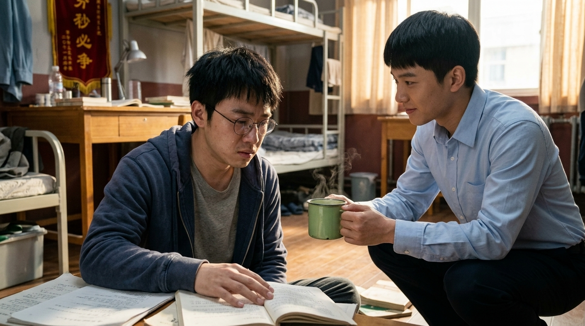
Notes:
【第 6 幕：破防与接纳 · 甩开应激到温茶抚慰】
• 剧情节点：赵学衡应激甩手，林凡平视共情递上陈皮麦冬茶，郝朋温和剖析执念。
• 触发切页时机：郝朋说“接纳自己的不完美，允许自己今天只是一棵刚刚破土的幼苗，不需要在一天之内长成参天大树”，赵学衡准备撕碎纸条时，切入第 8 页（第 7 幕）。
• 舞台灯光设计：舞台静默片刻，温暖琥珀色漫射光渐亮，缓缓破除室内阴霾。
• 现场音效与配乐：弦乐由激越转入舒缓长音，呼吸声逐渐趋于平稳。
• 放映员实操指南：温情对话结束，纸条扬起撕碎、竹笛将起时切页。

Slide 8
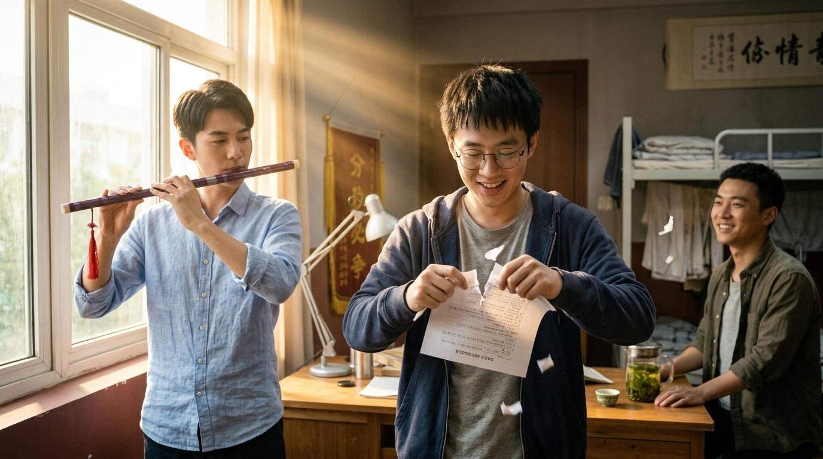
Notes:
【第 7 幕：笛声晨光 · 紫竹清心与释然微笑】
• 剧情节点：纸条撕碎成蝶飞扬，林凡现场吹奏紫竹笛《清心引》，程澄约定明天包子与草药园，赵学衡释怀微笑。
• 触发切页时机：赵学衡笑称“好！去草药园！……郝委员，谢谢你们。这场搜查，把我心里发霉的角落，全都晒透了”，郝朋转向观众总结时，切入第 9 页（第 8 幕）。
• 舞台灯光设计：清晨明媚阳光大面积漫射，如草药园般充满生机绿意。
• 现场音效与配乐：现场竹笛独奏《清心引》清越响起，空灵流水古琴衬底。
• 放映员实操指南：竹笛独奏段落保持画面，台词转向全场总结时切页。

Slide 9
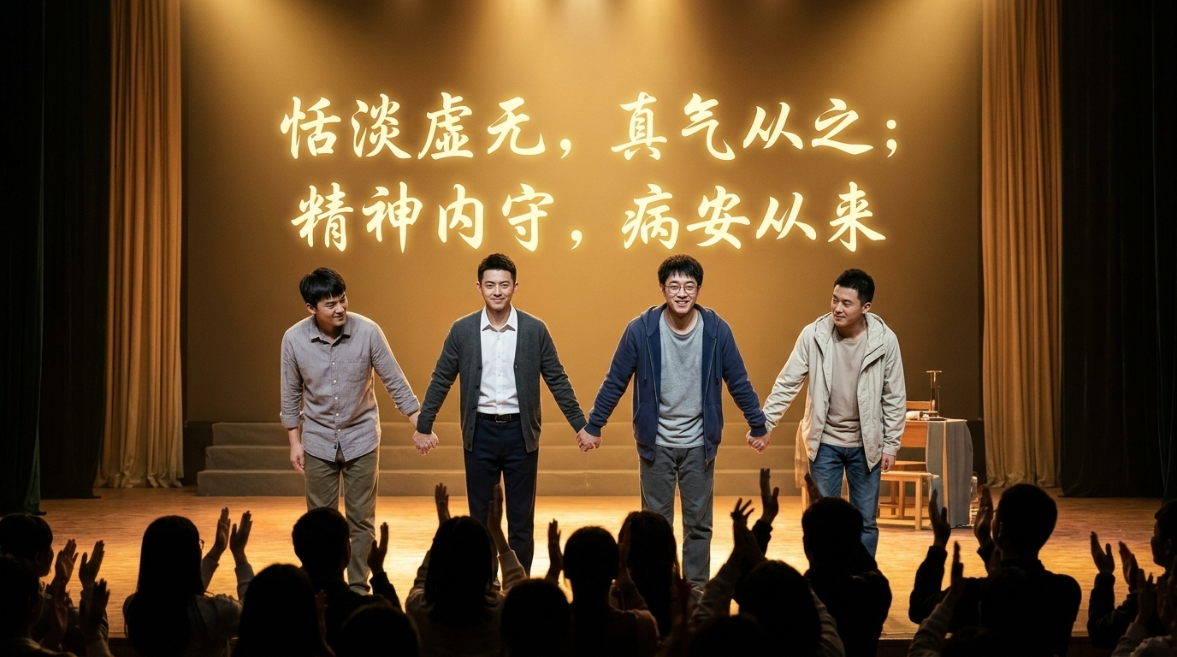
Notes:
【第 8 幕：尾声谢幕 · 内经金句与四人鞠躬】
• 剧情节点：郝朋面向全场观众从容朗诵《黄帝内经》经典名言，四位演员并肩而立。
• 触发切页时机：郝朋朗诵完“恬淡虚无，真气从之；精神内守，病安从来！”，全场掌声响起、四人鞠躬时，切入第 10 页（致谢尾页）。
• 舞台灯光设计：剧场温暖金黄色泛光全开，辉煌明亮。
• 现场音效与配乐：温暖宏大终曲交响、全场热烈掌声混音。
• 放映员实操指南：台词落地金句念完，鞠躬掌声切入致谢页！

Slide 10
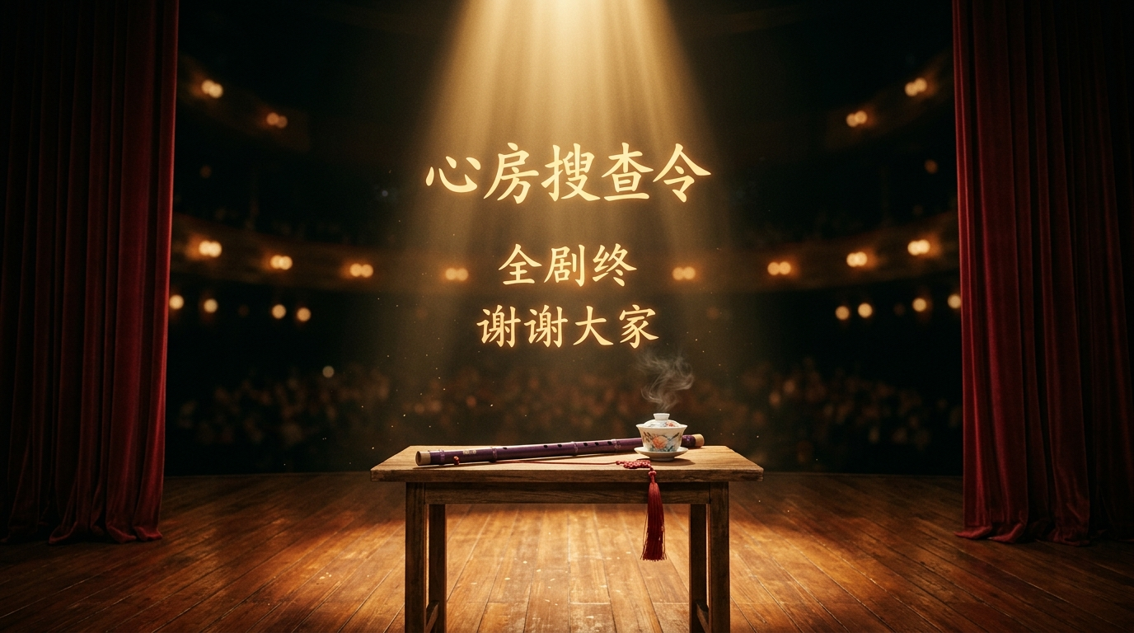
“恬淡虚无，真气从之；精神内守，病安从来！” ——《黄帝内经·素问》
【 演职人员表 · CAST & CREW 】
• 编剧 / 导演： 2024级数据科学与大数据技术班 创编组
• 赵学衡 (饰)： 中医药大三医学生 · 执念释怀与自省
• 郝 朋 (饰)： 班级心理委员 · 心房搜查与温情引航
• 程 澄 (饰)： 室友甲 · 现实客观观察者
• 林 凡 (饰)： 室友乙 · 竹笛现场演奏与五音情志调和
【 特别鸣谢 · SPECIAL THANKS 】
• 指导单位： 校学生工作部（处） / 心理健康教育与咨询中心
• 学术支持： 传统中医药五音疗疾与情志相胜指导组
• 剧组班级： 2024级数据科学与大数据技术班 全体同学
• 技术呈现： 16:9 沉浸式电影分镜视听放映系统
• 致谢寄语： 《心房搜查令》全剧终 · 谢谢大家！诚挚感谢悉心陪伴！
Notes:
【第 10 页：致谢页 · 演职人员与特别鸣谢】
• 剧情节点：全剧终谢幕，演员向观众深情鞠躬，大屏呈现演职人员表与鸣谢金句。
• 舞台灯光设计：剧场全亮，观众席泛光。
• 现场音效与配乐：谢幕背景交响乐持续播放。
• 放映员实操指南：大屏定格展示此页，直到大幕完全闭合或主持人上台，严禁再次按翻页键！

Slide 11
《心房搜查令》后台全流程场控与视听调度表
舞台剧组全流程精细化执行表 · 覆盖 8 幕分镜角色走位、道具流转、灯光预设与音效节拍点（仅供后台使用）
幕次 / 场景 | 登场角色 | 核心道具调度 | 舞台灯光设计 | 现场音效与配乐 | 场控与调度要点
第01幕·宿舍暗潮 | 赵学衡 | 简易课桌、清汤白水面、生大蒜、《中药学》书、分秒必争横幅 | 昏暗清冷台灯、局部顶光 | 沉重机械钟表滴答声、压迫感低音铺垫 | 重点把控吃面狼吞虎咽与背书念词的强装自律感
第02幕·门口对峙 | 赵学衡、郝朋、程澄 | 黑色公文夹、门框暗影道具 | 走廊刺眼冷白强光斜切入室，强明暗反差 | 门骤开撞击声、心跳急促骤停音效 | 郝朋目光如炬具审讯威慑，赵学衡筷子定格半空
第03幕·宿舍交锋 | 赵学衡、郝朋、程澄 | 100%全打钩日程手账、安神助眠胶囊处方、空药板 | 桌面局部特写聚光，背景隐现心电红光 | 心跳重锤加速，低沉大提琴旋律切入 | 红叉账本与助眠药单无情并置，层层戳穿防线
第04幕·暗室铁柜 | 赵学衡、郝朋、程澄 | 双门深绿铁皮储物柜、三把黄铜大锁、封条、通行证 | 刺目冰蓝垂直追光，两侧深暗心理空间 | 钥匙插入铜锁刺耳扭转声、沉重铁链落地声 | 赵学衡以身死死贴挡柜门，尖锐破音抗拒
第05幕·书籍雪崩 | 赵学衡、郝朋、程澄 | 成百上千全新考研讲义与空白试卷、未拆封讲义 | 单束苍白顶光刺射，戏剧大冲突追光 | 低沉压抑弦乐极速高潮、重锤心跳轰鸣 | 高潮爆发：资料海啸倾倒，赵学衡跪地抱头痛哭
第06幕·破防与接纳 | 赵学衡、郝朋、程澄、林凡 | 复古绿色搪瓷温茶杯、散落试卷手帕 | 温暖琥珀色漫射光渐亮，破除室内阴霾 | 弦乐由激越转入舒缓长音，呼吸声减弱 | 甩手抗拒防线破除，林凡平视递茶，共情接纳
第07幕·笛声晨光 | 赵学衡、郝朋、程澄、林凡 | 传统紫竹笛（配红穗）、严苛日程纸条碎片 | 清晨明媚阳光大面积漫射，草药园生机绿意 | 现场竹笛独奏《清心引》、空灵流水古琴 | 徵音清心角音疏肝，碎纸成蝶飞扬，重获释然
第08幕·谢幕归真 | 全体演员（四人并肩） | 演出服、巨幅LED背景大屏（内经金句书法） | 剧场温暖金黄色泛光全开，辉煌落幕 | 温暖宏大终曲交响、全场热烈掌声混音 | 四人并肩牵手优雅鞠躬，黄帝内经经典句定格
Notes:
【第 11 页：后台全流程场控与视听调度表（仅供后台导演与技术组查阅）】
• 本页为后台剧组全流程执行表，包含 8 幕角色走位、道具流转、灯光预设、音效节拍点与场控要点。
• 供现场导演、灯光师、音效师推演、彩排或打印场控单使用。严禁在大屏向观众放映！

